Slide 1



TRƯỜNG TIỂU HỌC HÒA NGHĨA
CHÀO MỪNG
QUÝ THẦY, CÔ GIÁO VỀ DỰ GIỜ THĂM LỚP
Môn: Tiếng Việt - Lớp 2A
Giáo viên: Nguyễn Thị Mai Lan

Slide 2
BÀI 28
Trò chơi của bố
(Tiết 4)

Slide 3
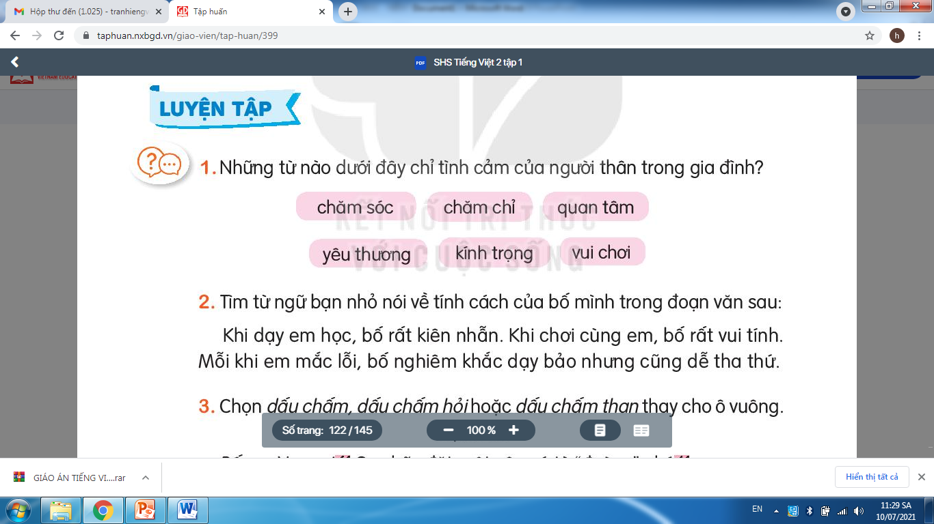
Những từ chỉ tình cảm của người thân trong gia đình:
chăm sóc
quan tâm
yêu thương
kính trọng
chăm chỉ: thể hiện tính cách của bản thân
vui chơi: chỉ hoạt động

Slide 4
Những từ ngữ bạn nhỏ nói về tính cách của bố mình :
- kiên nhẫn
- vui tính
- nghiêm khắc
- dễ tha thứ

Slide 5






